Slide 1
Programação Web
C. T. Informática
Prof. Vinícius Alves Hax

Slide 2
Nas aulas anteriores
CSS

Slide 3
Na aula de hoje
Sistemas de numeração
Comentários em CSS
CSS e cores

Slide 4
Sistemas de numeração

Slide 5
Números e símbolos
Existem diferentes formas de representar um número
  Os mais comuns são usando os algarismos arábicos (0, 1, 2, 3, …, 9) ou então os símbolos romanos (I, II, III, IV, V, …)
  Existem outros tipos: sexagesimal → usado para minutos e segundos; binário → muito usado na computação
    Existe um sistema um pouco menos usado na computação que é o sistema hexagesimal (usa os símbolos arábicos + as letras de A até F)

Slide 6
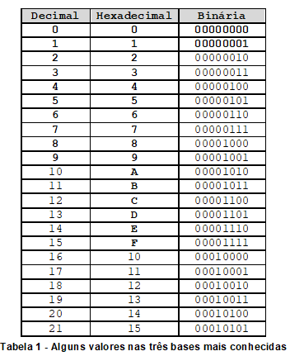
Tabela de conversão
Fonte: https://shop8.onlinestoresoutlet.ru/content?c=base%20binaria&id=31

Slide 7
Como diferenciar 10 (em decimal), 10 em hexadecimal e 10 em binário?
Prefixo # ou sufixo H para hexadecimais
  #10 ou 10H
Sufixo B para binário (só quando se diz que não se está usando hexa)
  10B

Slide 8
Como diferenciar?
Usando um subescrito
10₁₀ ← decimal
10₁₆ ← hexadecimal
10₂ ← binário

Slide 9
Comentários em CSS

Slide 10
Comentários em CSS
SELETOR {
PROPRIEDADE: VALOR;
/* COMENTARIO */
}

Slide 11
Comentários em CSS - Exemplo
h1 {
color: red;
/* Esse h1 tem cor vermelha */
}

Slide 12
Relembrando: Cor do texto
SELETOR {
color: NOMECOR;
}
Exemplo:
p {
color: red;
}

Slide 13
Mudando a cor de fundo

Slide 14
Cor do fundo
SELETOR {
background-color: NOMECOR;
}
Exemplo:
p {
color: green;
background-color: red;
}

Slide 15
Padrões de cores

Slide 16
Padrão RGB
Além das cores mais “comuns” podemos representar no HTML praticamente qualquer cor. Pra isso usamos o padrão RGB
RGB é uma sigla para Red-Green-Blue ou traduzindo: Vermelho-Verde-Azul
  O código tem esse nome mais representamos todas as demais cores por uma combinação de vermelho, verde e azul (nessa ordem!)

Slide 17
Mudando a intensidade
Cada componente pode ser representado por um intervalo que vai do mínimo (representado pelo 0) até um máximo (no caso 255)
Se o R (Vermelho) for 0 isso quer dizer que a cor não vai ter nada de vermelho e assim por diante

Slide 18
CSS Color Picker
https://g.co/kgs/xDGZbv

Slide 19
Cor do fundo
SELETOR {
PROPRIEDADE: rgb(VERMELHO, VERDE, AZUL);
}
Exemplo:
p {
background-color: rgb(10, 100, 240);
}

Slide 20
Podemos usar também numeração hexadecimal
É outra forma de representar números porem aqui 11 é A, 12 é B, 13 é C, 14 é D, 15 é E e 16 é F (bastante comum na computação pois números ficam pequenos)
Exemplo: 255 em decimal vira FF em hexa.
https://www.w3schools.com/css/css_colors_hex.asp

Slide 21
Cor do fundo (usando valores hexadecimais)
SELETOR {
PROPRIEDADE: #RRGGBB;
}
Exemplo:
p {
background-color: #ff00ff;
}

Slide 22
Cor do fundo (usando valores hexadecimais)
Quando os valores forem duplicados, por exemplo ff0011 podemos representar usando só um símbolo: f01
Exemplo:
p {
background-color: #f01; /* Mesma coisa que #ff0011 */
}

Slide 23
Dúvidas?

